Slide 1
«ДЕНЬ ОТКРЫТЫХ ДВЕРЕЙ»
МАДОУ ЦРР – детский сад №13 «Солнышко»
г.Зарайск

Slide 2
Регламент
Мероприятие | Время | Ответственный
1. Выбор секретаря | 5 мин. | Заведующий
2.Представление воспитателей групп раннего возраста | 5 мин. | Заведующий
3.Знакомство с нормативно-правовыми документами. | 15 мин. | Заведующий
4.Знакомство с базой детского сада | 10 мин. | Заведующий

Slide 3
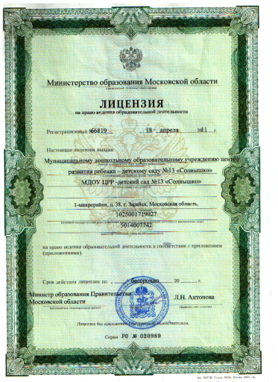
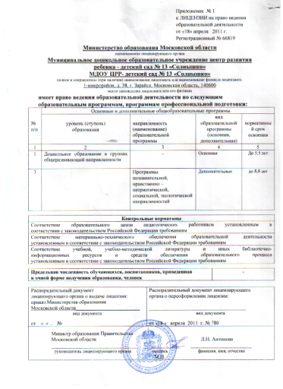
Лицензия

Slide 4
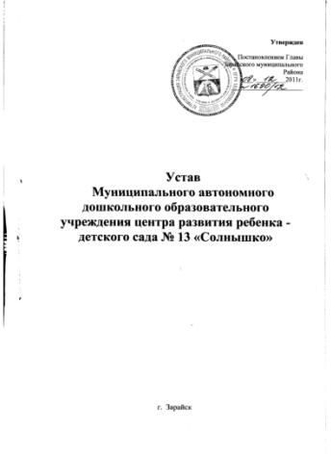
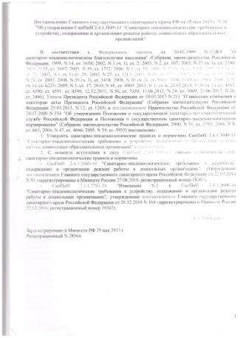
Устав, СанПиН 2.4.1.3049-13

Slide 5
ДОГОВОР
между Муниципальным автономным дошкольным образовательным учреждением центром развития ребенка – детским садом № 13 «Солнышко» Управления образования города Зарайска Московской области и родителями (законными представителями) ребенка, посещающего данное дошкольное учреждение.

Slide 6
ТИПОВОЕ ПОЛОЖЕНИЕ
О
ДОШКОЛЬНОМ
ОБРАЗОВАТЕЛЬНОМ УЧРЕЖДЕНИИИ
Зарегистрировано в Минюсте РФ 26 сентября 2013 г.
Регистрационный № 30038
Приказ Министерства образования и науки РФ
от 30 августа 2013 г. № 1014 “Об утверждении Порядка организации и осуществления образовательной деятельности по основным общеобразовательным программам - образовательным программам дошкольного образования”

Slide 7
О единой системе зачисления детей в ДОУ (ЕИС)
Зачисление детей в ДОУ производится на основании направления, которое выдает Министерство образования Московской области через электронную систему зачисления.
Перечень документов для зачисления в ДОУ
1) заявление Заявителя о зачислении ребенка в ДОУ
2) свидетельство о рождении ребенка (подлинник + копия);
3) медицинская карта ребенка установленного образца (форма № 026-у-2000);
4) документ, удостоверяющий личность Заявителя (его представителя) с регистрацией в Зарайском муниципальном районе Московской области;
5) документ, подтверждающий регистрацию Заявителя (законного представителя) по месту жительства в Зарайском муниципальном районе Московской области или подтверждающий регистрацию по месту пребывания в Зарайском муниципальном районе Московской области и место фактического проживания в Зарайском муниципальном районе Московской области, в случае несовпадения адреса регистрации и фактического места проживания;
6) документ, подтверждающий полномочия представителя Заявителя, если с заявлением обращается представитель Заявителя;
7) документы, подтверждающие льготы (копии)

Slide 8
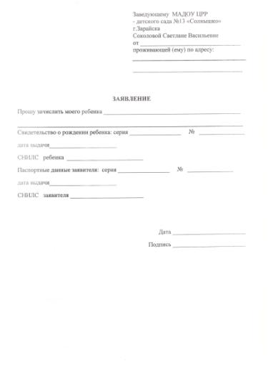
Заявление о зачислении

Slide 9
О взимании родительской платы
На основании Постановление Главы Зарайского муниципального района Московской области от 06.12.2013года №1442/12 «О взимании родительской платы за присмотр и уход в муниципальных дошкольных образовательных организациях и дошкольных группах в образовательных организациях для детей дошкольного и младшего школьного возраста, начальных школах-детских садах Зарайского муниципального района» составляет 1600 рублей в месяц (за комплекс мер по организации питания и хозяйственного - бытового обслуживания детей, обеспечению соблюдения ими личной гигиены и режима дня…)

Slide 10
Льготы по плате за детский сад:
50% от стоимости содержания ребенка в месяц для следующих категорий родителей:
Состоящих в Управлении социальной защиты как
1.Малообеспеченные (справка из Соцзащиты)
2. Многодетные(3 и более детей) (справка о составе семьи)
3.Младшему обслуживающему персоналу работающему системе образования Зарайского муниципального района.
Родительская плата не взимается с:
детей - инвалидов;
детей - сирот;
детей оставшихся без попечения родителей.
Основаниями для перерасчета стоимости за содержание ребенка являются:
болезнь (при наличии мед. справки)
отпуск родителей (при наличии заявления)

Slide 11
О начислении компенсации части родительской платы
В целях материальной поддержки воспитания детей выплачивается компенсация части родительской платы (далее - компенсация):
на первого ребенка в размере – 20% размера внесенной ими родительской платы, фактически взимаемой за содержание ребенка в соответствующем образовательном учреждении,
на второго ребенка - в размере 50%;
на третьего ребенка и последующих детей - в размере 70% размера указанной родительской платы.
Право на получение компенсации имеет один из родителей (законных представителей), внесших родительскую плату за содержание ребенка в соответствующем образовательном учреждении (Закон "Об образовании в Российской Федерации" пункт 5 статьи 65).
Документы для получения компенсации:
1. Копия паспорта одного из родителей (законного представителя).
2. Копия свидетельства о рождении ребенка и всех предыдущих детей.
3. Уведомление об открытии счета в банке "Возрождение".
4. Заявление на компенсацию.

Slide 12
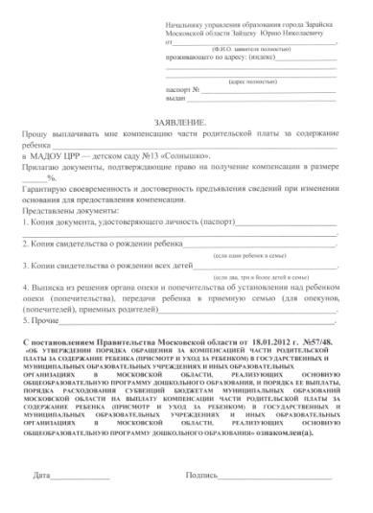
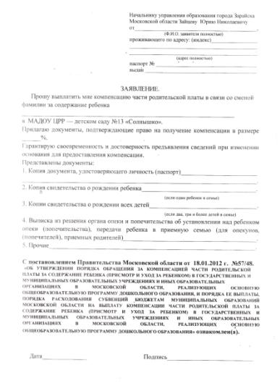
Заявления о начислении компенсации части родительской платы

Slide 13
Заявление в связи с изменением номера счета

Slide 14
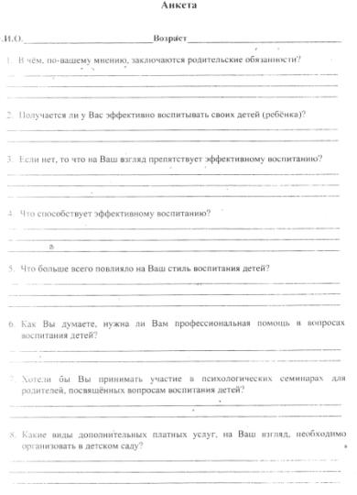
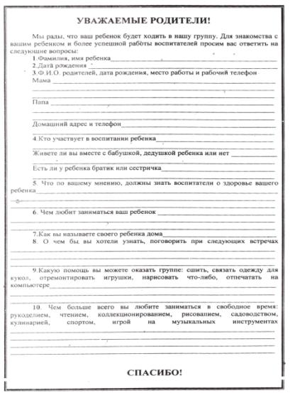
Анкеты

Slide 15
Внимание!!!
Документы предоставить руководителю ДОУ
31.08.14г с 9.00 до 12.00ч.
В карте развития допуск к саду осуществляет врач – педиатр: «Детский сад посещать может с … числа, месяца, года.»
Необходимым условием приема ребенка в ДОУ является наличие прививки от кори.
Постановление Минздрав России
от 28.05.14г. №2660 – 06

Slide 16
Благодарим за внимание!

